Slide 1
Інформаційна безпека дітей
Студент Навчально-наукового інституту захисту інформації
Групи СЗД-12
Шульга М.А.

Slide 2
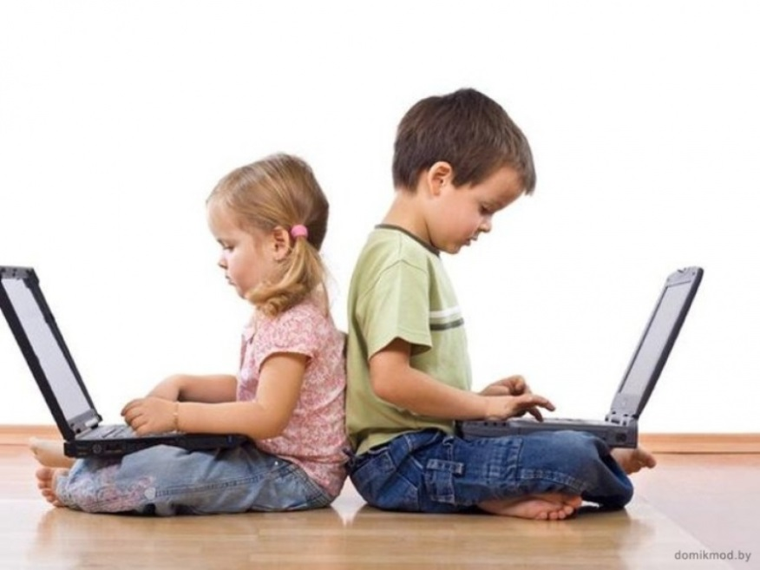
Інтернет в житті дитини
З прискореним розширенням мережі Інтернет, кількість користувачів постійно збільшується, при чому частка молоді та зовсім юної аудиторії займає не останнє місце в статистиці.
Інтернет, вміщаючи в собі багато цікавої та пізнавальної інформації, може нести не лише навчальний контент, а й загрозу для безпеки дитини.

Slide 3
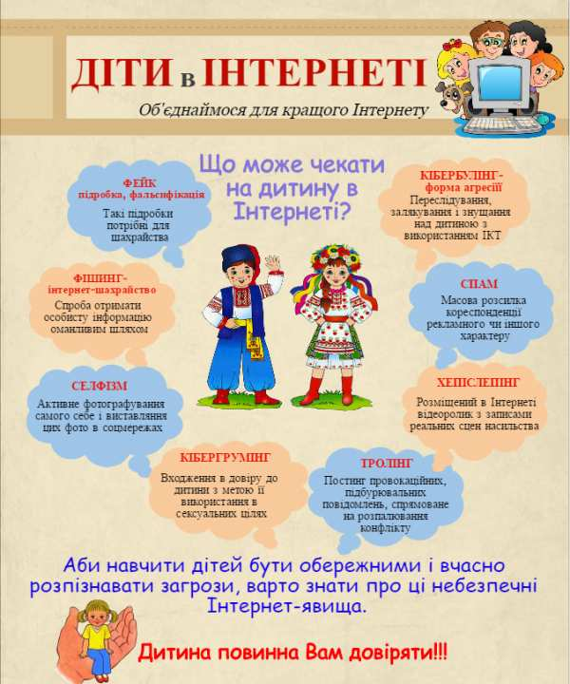
Що загрожує дитині в інтернеті?
Доступ до сайтів не призначених для перегляду дітьми.
Контакти з незнайомими людьми через чати та соціальні мережі.
Фішинг, інтернет-шахрайство.
Питання пов’язані з покупками та фінансовими витратами.

Slide 4
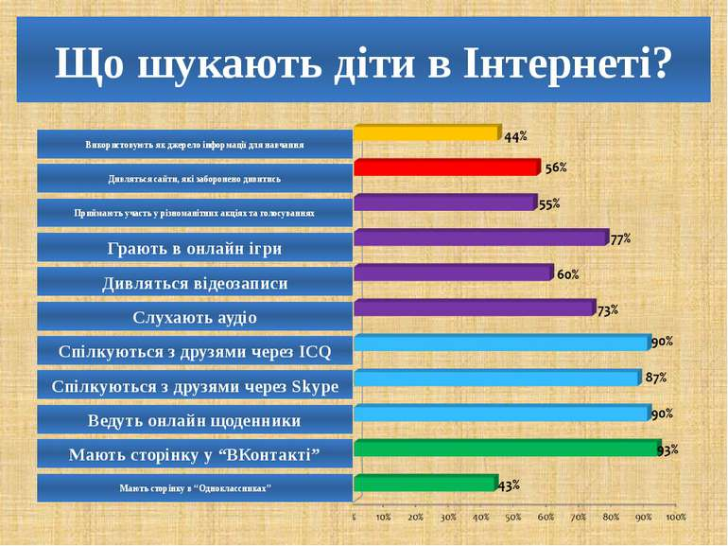
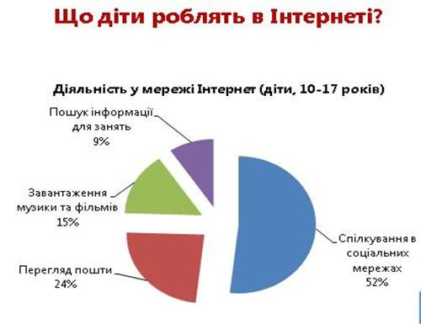

Slide 5
Як забезпечити безпеку дітей?
Діти мають довіряти своїм викладачам, батькам, опікунам.
Навчіть дітей не розповсюджувати особисту інформацію.
Переконайтесь, що діти консультуються з вами, щодо будь-яких фінансових операцій
Поговоріть з ними про друзів, з якими вони спілкуються в он-лайні.

Slide 6

Дякую за увагу!

